Slide 1
История компьютерных сетей
От ARPANET до Интернета

Slide 2

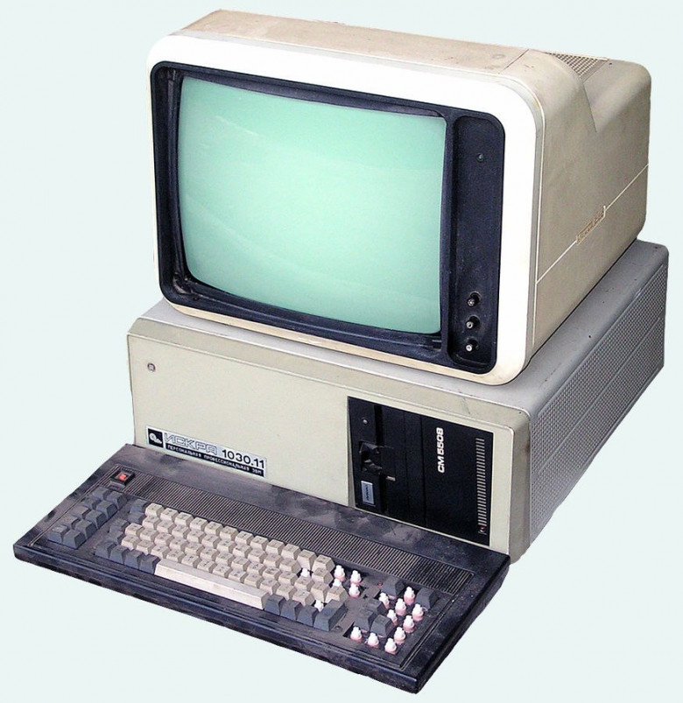
История компьютерных сетей — это захватывающая эволюция от идеи соединения нескольких компьютеров до создания глобальной нервной системы человечества. Напоминающие одну нервную систему человека.
Рассмотрим ключевые этапы.

Slide 3
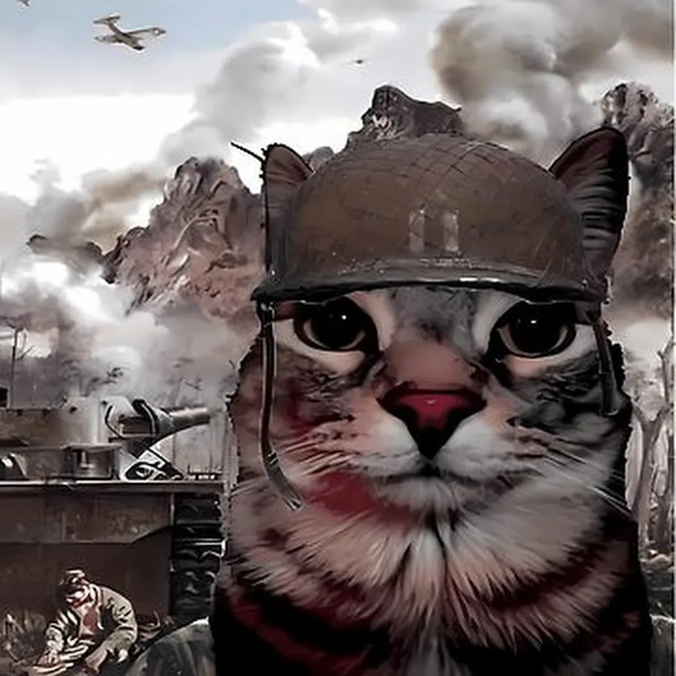
Холодная война: Начало
· Эпоха мейнфреймов: Первые компьютеры были громоздкими, а их время работы — очень дорогим. Для эффективного использования к одному мейнфрейму подключали несколько терминалов — устройств ввода и вывода, что стало прообразом первой локальной сети.
· Пакетная обработка: Первые пользователи заранее подготавливали пакеты данных (на перфокартах) для их последующей обработки центральным компьютером.
· Военный стимул: Холодная война и запуск первого спутника СССР в 1957 году заставили США искать устойчивые системы связи. Было создано Агентство ARPA, которое стало движущей силой в разработке новой сетевой технологии.

Slide 4
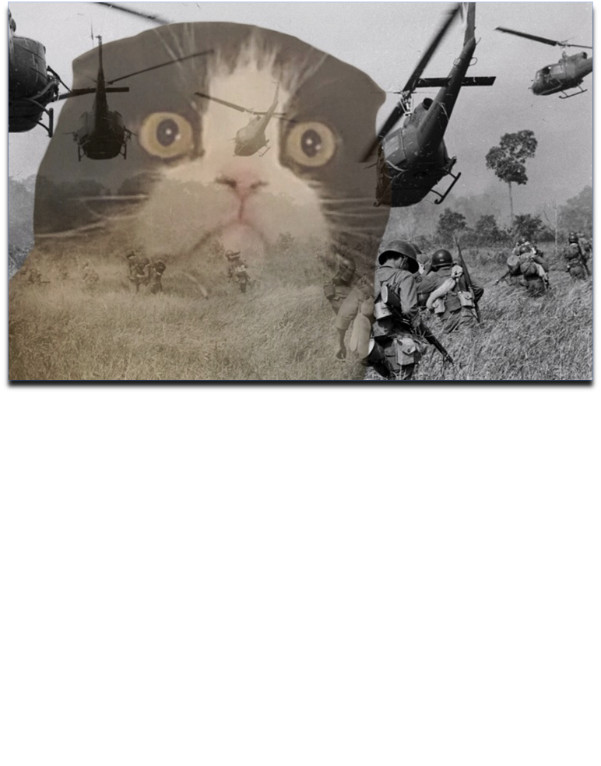
Рождение ARPANET и пакетная коммутация (1969)
· Ключевое событие: В 1969 году агентство ARPA запустило сеть ARPANET, соединившую компьютеры в четырех научных центрах (UCLA, Stanford, UCSB, Университет Юты).
· Принципиальное новшество: Вместо выделения постоянной линии связи (как в телефонии), ARPANET использовала коммутацию пакетов. Данные разбивались на блоки, которые независимо друг от друга путешествовали по сети и собирались у получателя.
· Идея из Великобритании: Технология пакетной коммутации была независимо разработана в США (Пол Бэран) и в Великобритании (Дональд Дэвис).

Slide 5
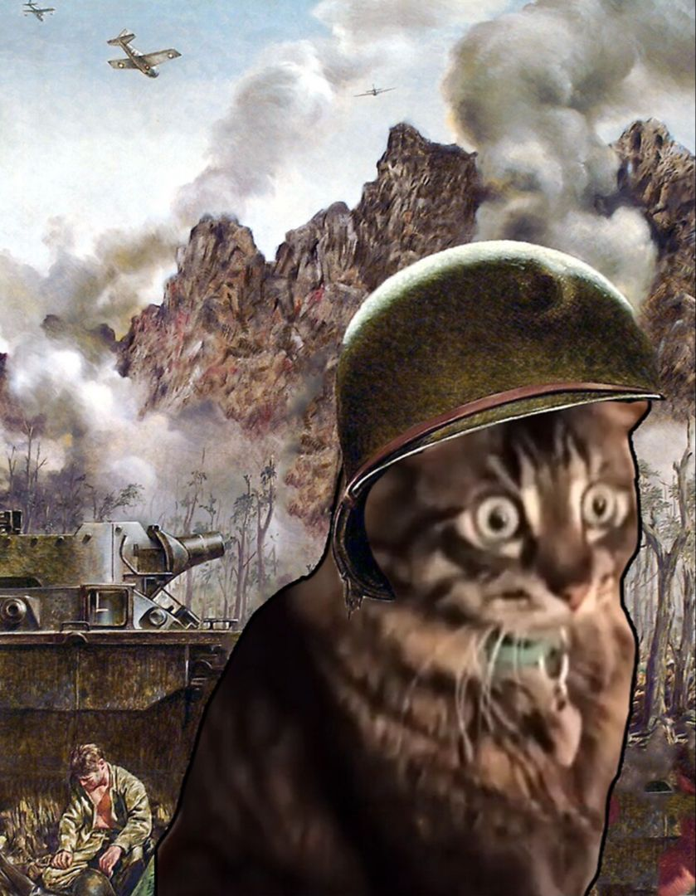
Язык Интернета — TCP/IP (1970-1980-е)
· Проблема: Росло количество сетей с разной архитектурой (ARPANET, спутниковые, радиосети), но они не могли общаться между собой.
· Решение: Винтон Серф и Роберт Кан разработали стек протоколов TCP/IP — универсальный «язык» для межсетевого общения.
· IP (Internet Protocol): Отвечает за адресацию и маршрутизацию пакетов. Находит путь для данных в сети.
· TCP (Transmission Control Protocol): Отвечает за надежность. Разбивает данные, проверяет их целостность и собирает в правильном порядке.
Технические стандарты, лежащие в основе набора TCP/IP протоколов, были переданы Инженерному совету Интернета (IETF).
· День рождения Интернета: 1 января 1983 года ARPANET официально перешла на TCP/IP. Эта дата считается днем рождения современного Интернета.

Slide 6
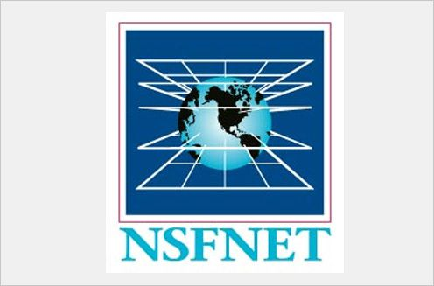
Гражданский Интернет — NSFNet и коммерциализация (1980-1990-е)
· От военной к научной сети: В 1984 году Национальный научный фонд США (NSF) создал NSFNet для связи университетов и научных центров. Эта высокоскоростная сеть стала новой магистралью, вытеснив ARPANET.
· Всемирная паутина (WWW): В 1991 году Тим Бернерс-Ли представил технологию World Wide Web (HTML, HTTP, URL), сделавшую интернет удобным и наглядным для обычных пользователей. Интересно то что именно в начало 90х NSFnet был каркасом для Интернета
Первоначально сеть NSFNet соединяла Национальный центр суперкомпьютерных приложений при Иллинойском университете и Центр теории Корнеллского университета. Но за первый же год работы к NSFNet подключились около 10 000 компьютеров, скоро за NSFNet стало закрепляться звание «Интернет». В 1990 году сеть ARPANET прекратила своё существование, полностью проиграв конкуренцию NSFNet.
· Поворотный момент: NSFNet изначально имела «Правило приемлемого использования», запрещавшее коммерческий трафик. Однако масштабы сети росли, и в 1995 году она была расформирована, а её инфраструктура передана коммерческим провайдерам. Это открыло двери для бизнеса.

Slide 7
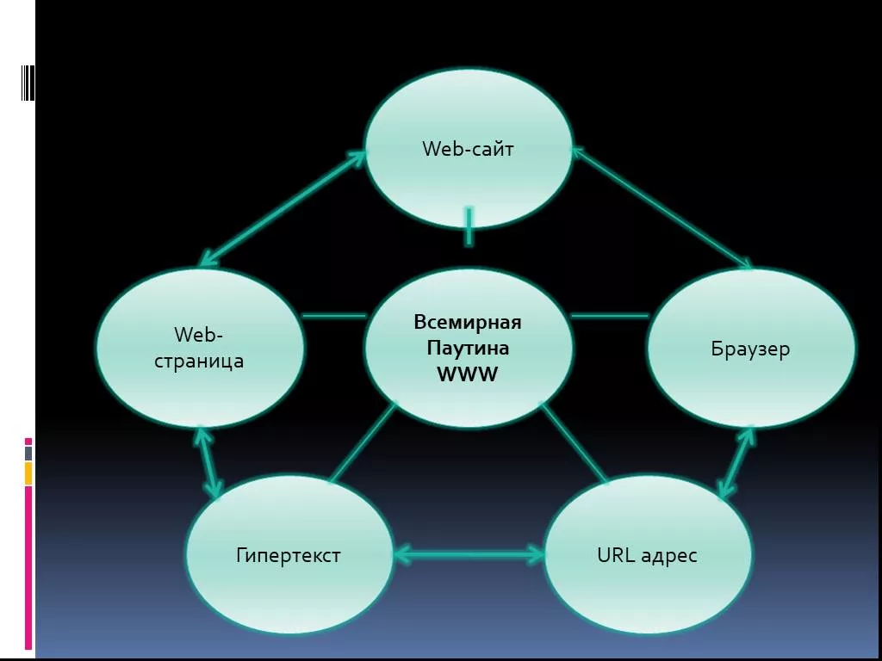
Особенности:
Гипертекстовые документы, размещаемые во Всемирной паутине, называются веб-страницами.
Несколько веб-страниц, объединённых общей темой или дизайном, а также связанных между собой ссылками и обычно находящихся на одном и том же веб-сервере, называются веб-сайтом.
Для загрузки и просмотра веб-страниц используются специальные программы — браузеры.

Slide 8
Коты как символ всемирной паутины
Феномен популярности: Коты стали неофициальным талисманом интернета. Их изображения и видео — один из самых просматриваемых видов контента, оказывающий позитивный психологический эффект.
· Исторический контекст: Коты покорили сеть с самого начала: от ASCII-графики в 1990-х и вирусных видео на раннем YouTube (например, «Pajamas играет с верёвкой» в 2005 г.) до мемов в стиле LOLcat (знаменитый сайт «I Can Haz Cheezburger?» с 2007 года).
Далее вы увидите самых известных из них

Slide 9
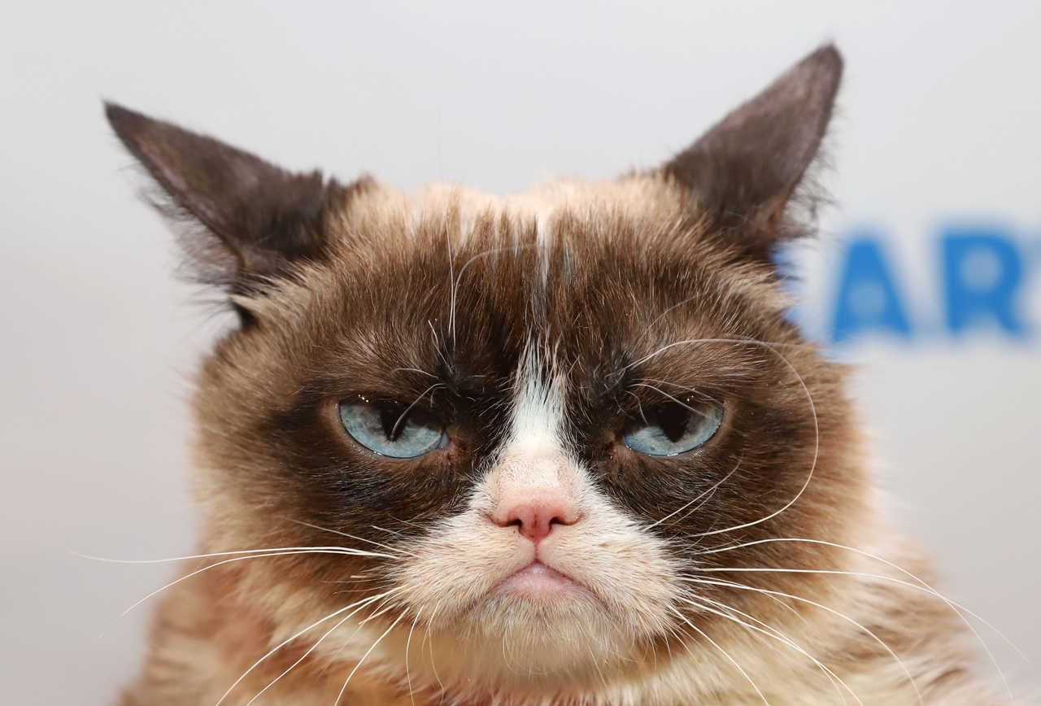
Grumpy Cat (Сердитый Котик): Символ вечного недовольства, «Мем года» в 2013.

Slide 10
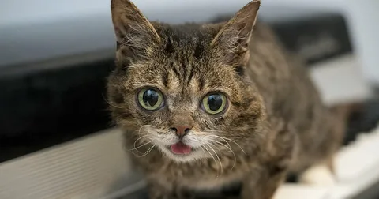
Lil Bub: Уникальная кошка с генетическими особенностями, симпатия Facebook.

Slide 11
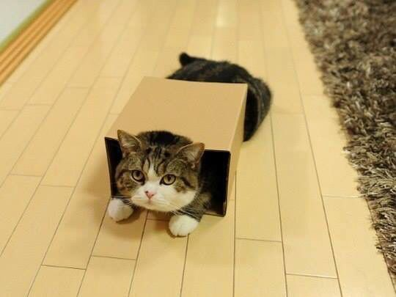
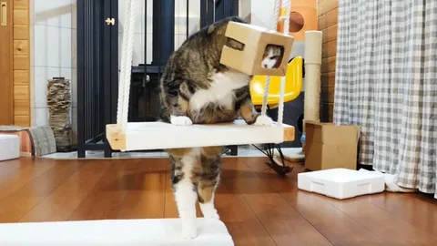
Мару: Японский кот, обожающий коробки

Slide 12
Наше время — Web 2.0 и интернет вещей (2000-е — сейчас)
· Web 2.0: Интернет превратился из библиотеки (где пользователи только читали) в платформу для общения. Пользователи сами создают контент в блогах, социальных сетях и на YouTube.
· Всеобщая доступность: Распространение Wi-Fi, смартфонов и облачных технологий сделало сеть повсеместной.
· Интернет вещей (IoT): Теперь к сети подключаются не только компьютеры, но и бытовые устройства, носимые гаджеты, системы «умного дома».
· Главный вектор: Эволюция от инструмента для ученых и военных к глобальной среде, где главная ценность — создаваемые людьми связи и контент.

Slide 13

ВЫВОДЫ
Интернет проделал огромную работу от создания ответа военного блока НАТО на технологическое господство СССР и создание компании ARPA и военной сети ARPANET до котиков которых вы сейчас смотрите, а дойдём ли мы до ЧЕБУРНЕТА покажет время ;)

Slide 14


